Slide 1
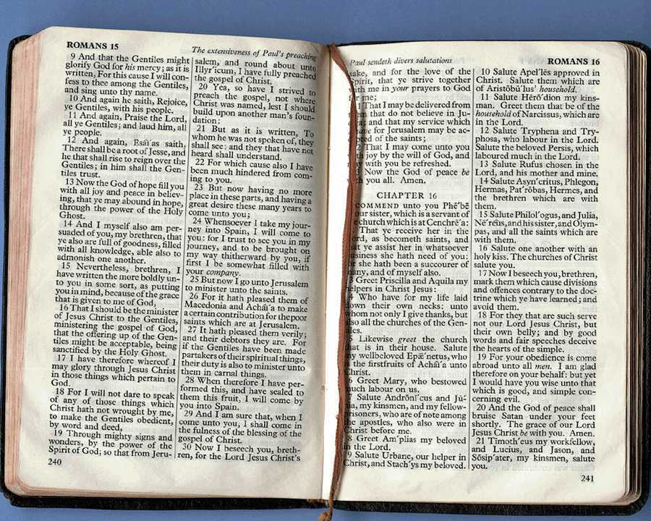
Homiletics: Nghệ Thuật Giảng Giải Kinh
Dr Rick Griffith • Singapore Bible College
BibleStudyDownloads.org
Notes:
Welcome & thanks

Slide 2
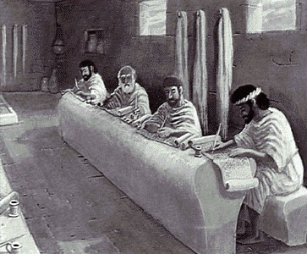
Tính Chất và Lý Do của Giải Kinh

Slide 3
"We will take a trip next week."
How should we go?
By Car?
By Train?
By Bus?
By Jet?
By Taxi?
By Foot?
It depends on where we are going!

Slide 4
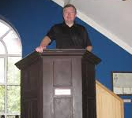
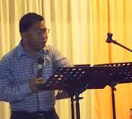
"We will give an expository sermon"
But what is it?
A commentary?
Entertainment?
A Bible lesson?
Passion?
We need a common definition.

Slide 5
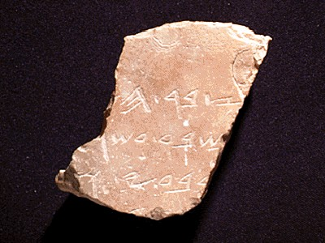
Điều Gì Làm Nên Bài Giảng Giải Kinh?
1
Định Nghĩa
“Giảng Giải Kinh giải thích một phân đoạn theo cách dẫn hội chúng đến áp dụng đoạn Kinh Thánh đó cách đúng đắn và thực tiễn”
Walter Liefeld, NT Exposition, 6

Slide 6
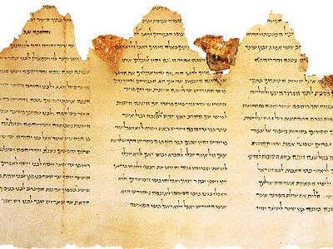
Một Định Nghĩa Chi Tiết…
1
“Giảng giải kinh là một sự công bố (hay truyền thông) về một khái niệm Kinh Thánh, bắt nguồn và được truyền đạt thông qua một quá trình nghiên cứu ngôn ngữ, văn phạm, lịch sử của phân một phân đoạn Kinh thánh trong bối cảnh của bản văn, mà chính Đức Thánh Linh làm cho nó có giá trị đối với cá nhân người giảng trước hết, và sau đó là sự áp dụng cho kinh nghiệm của hội chúng qua ông. (Robinson, 20, adapted by him in a preaching seminar)

Slide 7
Đặc Điểm của Giải kinh
1
Giải Thích Một Bản Văn Nguyên Thủy của Kinh Thánh
Liefeld, 6-7
Notes:
E.g., 1 Cor 13:1-7
Reference to other Scriptures is subordinate to the exposition of the main passage

Slide 8
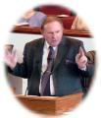
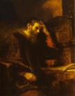
Đặc Điểm của Giải kinh
1
Trung Thành với Ý Định của Tác Giả
=
Liefeld, 6-7
Notes:
Neh 8:8
Luke 4:16-22 on Isa. 61:1-2
The text is not a box of candy from which one selects his favorite treats. It is the Word of God, which has come to us to be master, not servant.
For example, preaching leadership principles from Nehemiah 1—2 misreads authorial intent.
You can preach a biblical message from the wrong verse!
In other words, you can be held by a great theology so that you preach truth, but it may not be the message of the particular passage before you.

Slide 9
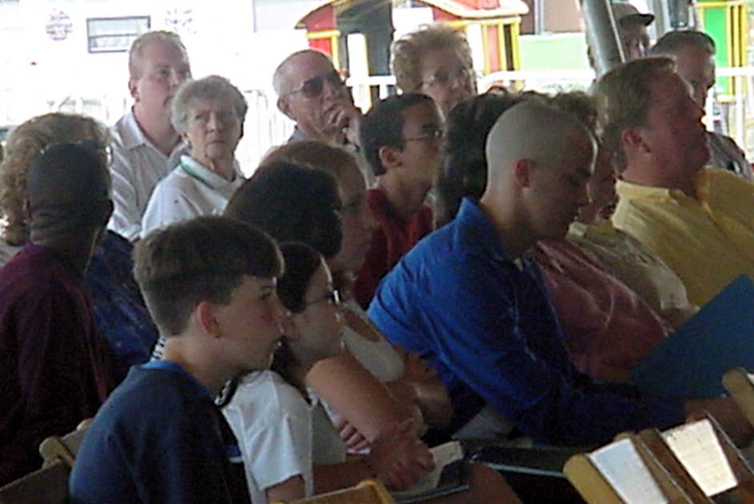
Đặc Điểm của Giải kinh
1
Sự Liên Kết
Đại Ý
Ý Bản Văn
Liefeld, 6-7
Notes:
True exposition expounds the one, central idea of the text called the Big Idea (homiletical idea or main idea or synthetic statement). Real exposition is not a series of exegetical comments, unrelated truths, or a cute outline that gives a survey of a passage

Slide 10
Đặc Điểm của Giải kinh
1
Vận Hành và Phương Hướng
I. Liên Hệ Đến Đại Ý
II. Liên Hệ Đến Đại Ý
III. Liên Hệ Đến Đại Ý
Đại Ý được công bố
Ý Bản Văn
Liefeld, 6-7
Notes:
brings the hearers towards the same point made by the author. The message does not simply state the main idea over and over without some design that brings the listeners along in truth

Slide 11
Đặc Điểm của Giải kinh
1
Áp Dụng
Điều Thính Giả phải…
Biết
Cảm Nhận
Làm
Ý Bản Văn
Liefeld, 6-7
Notes:
It relates biblical truth to the listener’s life in line with the original purpose, meaning, or function of the text.
Application must first be applied to the preacher’s life to be effective exposition

Slide 12
Tóm Tắt Các Đặc Điểm
1
Notes:
Summary: So then, what is expository preaching and what is it not?

Slide 13
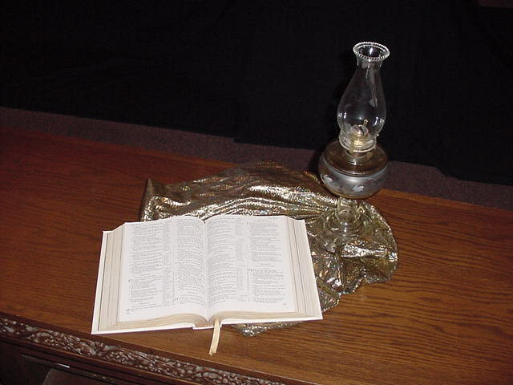
Tại Sao Giảng Giải Kinh Là Quan Trọng?
2

Slide 14
A. Giải Kinh Đặt Nền Trên Một Bản Văn Không Sai Lầm bày tỏ ý muốn của Đức Chúa Trời
2
Trong đời sống suy gẫm cá nhân hàng ngày
Trong gia đình chúng ta
Trong công việc
Trong việc nghiên cứu Kinh Thánh (gồm cả việc này)
Notes:
Càng giảng gần với Kinh Thánh, chúng ta càng ít mắc phải sai lầm
Chúng ta chỉ có MỘT quyển sách vô ngộ! Tại sao lại giảng điều khác?

Slide 15
B. Giải Kinh dạy Lời của Đức Chúa Trời trong bối cảnh được chính Đức Thánh Linh lựa chọn
2
Bảo vệ chống lại “dùng Kinh Thánh chứng minh cho ý riêng”
Bảo vệ chống lại “nguyên tắc hóa” không đúng
Notes:
God’s Word is much more effective than the best of man’s sermons to affect people’s will and meet their needs.
“The type of preaching that best carries the force of divine authority is expository preaching” (Robinson, 19).

Slide 16
C. Giải Kinh vốn có thẩm quyền và sức mạnh
2
Notes:
Isaiah 55:10-11

Slide 17
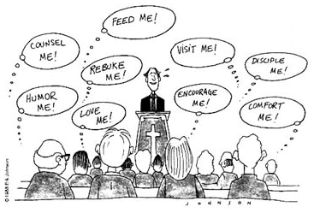
How do you interpret this cartoon?
Feed me!
Counsel me!
Visit me!
Rebuke me!
Disciple me!
Humor me!
Encourage me!
Comfort me!
Love me!
Notes:
Any kind of preaching is tough today!
Yet it still has inherent authority and power when it preaches God’s Word!

Slide 18
D. Giải kinh thu hút sự tập trung của người nghe vào Kinh Thánh
2
Quần áo
Bữa trưa
Con cái
Notes:
Bằng việc dạy dân sự cách tìm thấy câu trả lời ngay trong Kinh Thánh, mục sư giải phóng chính mình không bày tỏ mình là người có thẩm quyền.
Bài giảng giải kinh nhắc nhở con người rằng thẩm quyền cuối cùng là Kinh Thánh – không phải người giảng!

Slide 19
TẠI SAO LỜI CHÚA LẠI QUAN TRỌNG NHƯ THẾ?
Cả Kinh Thánh đều được Đức Chúa Trời cảm thúc, có ích cho sự dạy dỗ, khiển trách, sửa trị và huấn luyện trong sự công chính, để người của Đức Chúa Trời được toàn vẹn và sẵn sàng cho mọi việc lành.
II Timôthê 3:16-17 (HĐTT)

Slide 20
Bốn Kết Quả của Lời Chúa
2
Khiển trách
Sửa Trị
Dạy Dỗ
Huấn luyện (trong sự công chính)
II Timôthê 3:16-17
Notes:
Nếu bạn giảng tuần tự xuyên suốt Kinh Thánh, bạn sẽ có một sự quân bình thiên thượng trong 4 lãnh vực này.

Slide 21
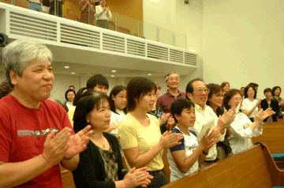
E. Giải Kinh đáp ứng nhu cầu thực sự của con người cho sự nuôi dưỡng thuộc linh
2
Notes:
Giảng giải kinh tốt không cưỡng bức hội chúng; nhưng nuôi họ.

Slide 22
F. Giải Kinh bảo vệ chống sự giải nghĩa sai trật về Kinh Thánh
2
Bối cảnh
Bối cảnh
Bản văn
Bối cảnh
Bối cảnh
Notes:
“Thuộc linh hóa” (vẽ ra bài học thuộc linh trong khi bỏ qua ý nghĩa thật sự của bản văn) sẽ là lỗi hiếm khi bị rơi vào khi một một người giảng từ một phân đoạn Kinh Thánh hơn là khi một người giảng từ nhiều câu Kinh Thánh trải dài các nơi trong Kinh Thánh.

Slide 23
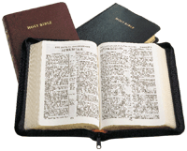
G. Giải Kinh là cách giảng tốt nhất cho phép giảng xuyên suốt toàn Kinh Thánh
2
Bài giảng 2015
Bài giảng 2013
Tuần 1
Tuần 4
Bài giảng 2008
Bài giảng 2009
Tuần 2
Tuần 5
Tuần 3
Tuần 6
Giải Kinh
Bài giảng 2011
Giảng Nhiều Nhất
bài giảng 2012
Galatians
Ga-la-ti
Bài giảng 2010
bài giảng 2017
Tuần 7
Tuần 10
Bài giảng 2016
bài giảng 2014
Tuần 8
Tuần 11
Tuần 9
Tuần 12
Notes:
Trong giai đoạn 10 năm, giảng theo đề tựa có thể là đụng đến 1/3 trong 2 trang này.
Giảng giải kinh hệ thống cung cấp một công cụ để con người có thể biết được bức tranh tổng thể của từng sách trong Kinh Thánh và đụng đến mỗi phần của sách.

Slide 24
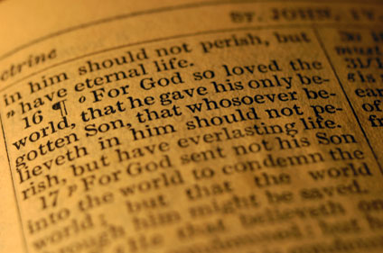
H. Giải Kinh tiết kiệm thời gian khi không phải quyết định chủ đề giảng
2
“Chúa ơi, tuần này con phải giảng đề tài gì đây?

Slide 25
I. Giải kinh cho phép người giảng nói bằng đức tin
2
Dâng Hiến
Mâu Thuẫn
Thanh sạch tình dục

Slide 26
J. Giải Kinh bảo vệ chúng ta khỏi một số nguy hiểm của giảng theo đề tài
2
Nguy hiểm nào?

Slide 27
Một số nguy hiểm của giảng theo đề tài
2

Slide 28
Black

Slide 29
Tuyên Đạo Pháp—BibleStudyDownloads.org
Tải Về Tài Liệu Nghiên Cứu Kinh Thánh
Notes:
Preaching/Homiletics VN

